Slide 1

CHƯƠNG 1
NĂNG LƯỢNG CƠ HỌC

Slide 2

Động năng của người chơi xích đu thay đổi như thế nào ở các vị trí khác nhau?

Slide 3

BÀI 2
ĐỘNG NĂNG
THẾ NĂNG

Slide 4
MỤC TIÊU
01
Viết được biểu thức tính động năng của vật
02
Viết được biểu thức tính thế năng của vật ở gẩn mặt đất

Slide 5


NỘI DUNG BÀI HỌC
Động Năng
Thế Năng

Slide 6
Thí nghiệm ảo:
https://phet.colorado.edu/sims/html/energy-skate-park-basics/latest/energy-skate-park-basics_all.html?locale=vi

Slide 7

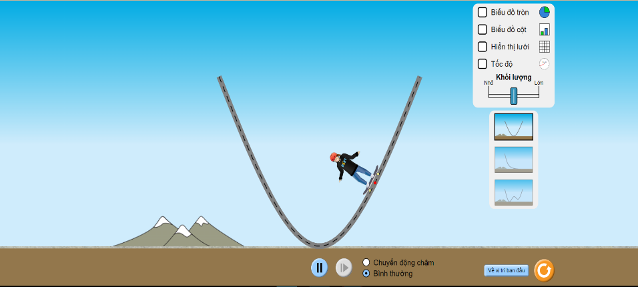

Slide 8
Câu 1. Khi ván trượt đi từ vị trí cao nhất tới vị trí thấp nhất thì tốc độ của vật thay đổi như thế nào?
Khi vật chuyển động từ vị trí cao nhất tới vị trí thấp nhất, tốc độ của vật tăng.
Câu 2. Dự đoán về sự thay đổi năng lượng của vật trong quá trình vật chuyển động từ vị trí cao nhất tới vị trí thấp nhất.
Năng lượng của vật trong quá trình vật chuyển động từ vị trí cao nhất tới vị trí thấp nhất. tăng.

Slide 9

I. ĐỘNG NĂNG

Slide 10

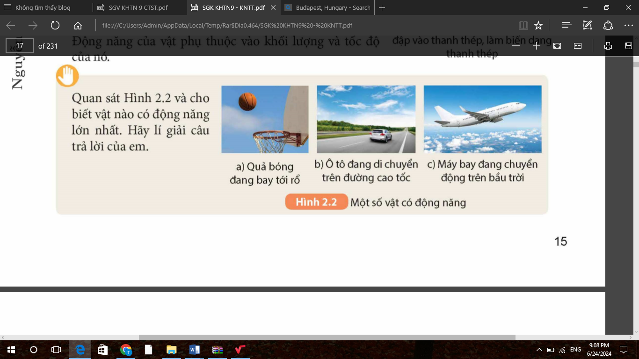
PHIẾU HỌC TẬP SỐ 1
Đọc thông tin (SGK- Tr 16) và hoàn thành phiếu học tập sau:
Câu 1: Động năng của một vật phụ thuộc vào…………………………………
Câu 2: Cho hình vẽ sau:
Trong các hình trên ………………………….có động năng lớn nhất vì……

Slide 11
PHIẾU HỌC TẬP SỐ 1
Đọc thông tin (SGK- Tr 16) và hoàn thành phiếu học tập sau:
Câu 3: Một vật có khối lượng m đang chuyển động với tốc độ v thì có động năng là:
Trong đó : m là khối lượng của vật, đơn vị đo là kg
v là vận tốc của vật, đơn vị đo là m/s
là động năng của vật , đơn vị đo là Jun (J).

Slide 12
PHIẾU HỌC TẬP SỐ 1
Đọc thông tin (SGK- Tr 16) và hoàn thành phiếu học tập sau:
khối lượng và tốc độ của nó.
Câu 1: Động năng của một vật phụ thuộc vào…………………………………
Câu 2: Cho hình vẽ sau:
Trong các hình trên …………………………………………… có động năng lớn nhất vì……
Máy bay đang chuyển động trên bầu trời
nó có khối lượng và vận tốc lớn nhất

Slide 13
PHIẾU HỌC TẬP SỐ 1
Đọc thông tin (SGK- Tr 16) và hoàn thành phiếu học tập sau:
Câu 3: Một vật có khối lượng m đang chuyển động với tốc độ v thì có động năng là:
Trong đó : m là khối lượng của vật, đơn vị đo là kg
v là vận tốc của vật, đơn vị đo là m/s
là động năng của vật , đơn vị đo là Jun (J).

Slide 14

- Động năng là năng lượng mà một vật có được do chuyển động.
- Động năng của một vật phụ thuộc vào khối lượng và tốc độ của nó
- Một vật có khối lượng m đang chuyển động với tốc độ v thì có động năng là:
Trong đó : m là khối lượng của vật, đơn vị đo là kg
v là vận tốc của vật, đơn vị đo là m/s
là động năng của vật , đơn vị đo là Jun (J).

Slide 15


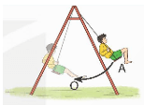
1. Động năng của một xe ô tô thay đổi như thế nào nếu tốc độ của xe tăng gấp đôi?
2. Tính động năng của quả bóng đá có khối lượng m = 0,45 kg, đang bay với tốc độ v = 10 m/s.
3. Khi chơi xích đu, động năng của người chơi thay đổi như thế nào trong khi chuyển động từ vị trí cao nhất A tới vị trí thấp nhất O?

Slide 16

1. Động năng của một xe ô tô thay đổi như thế nào nếu tốc độ của xe tăng gấp đôi?
Lời giải
Động năng của một xe ô tô tăng gấp 4 lần nếu tốc độ của xe tăng gấp đôi vì:
Động năng ban đầu:
Động năng khi tốc độ xe tăng gấp đôi:

Slide 17
2. Tính động năng của quả bóng đá có khối lượng m = 0,45 kg, đang bay với tốc độ v = 10 m/s.
Lời giải
Động năng của quả bóng đá là
3. Khi chơi xích đu, động năng của người chơi thay đổi như thế nào trong khi chuyển động từ vị trí cao nhất A tới vị trí thấp nhất O?
Lời giải
- Tại vị trí A: tốc độ của người chơi bằng 0 nên động năng bằng 0.
- Tại vị trí O: tốc độ của người chơi lớn hơn 0 nên động năng lớn hơn 0.

Slide 18

II. THẾ NĂNG

Slide 19

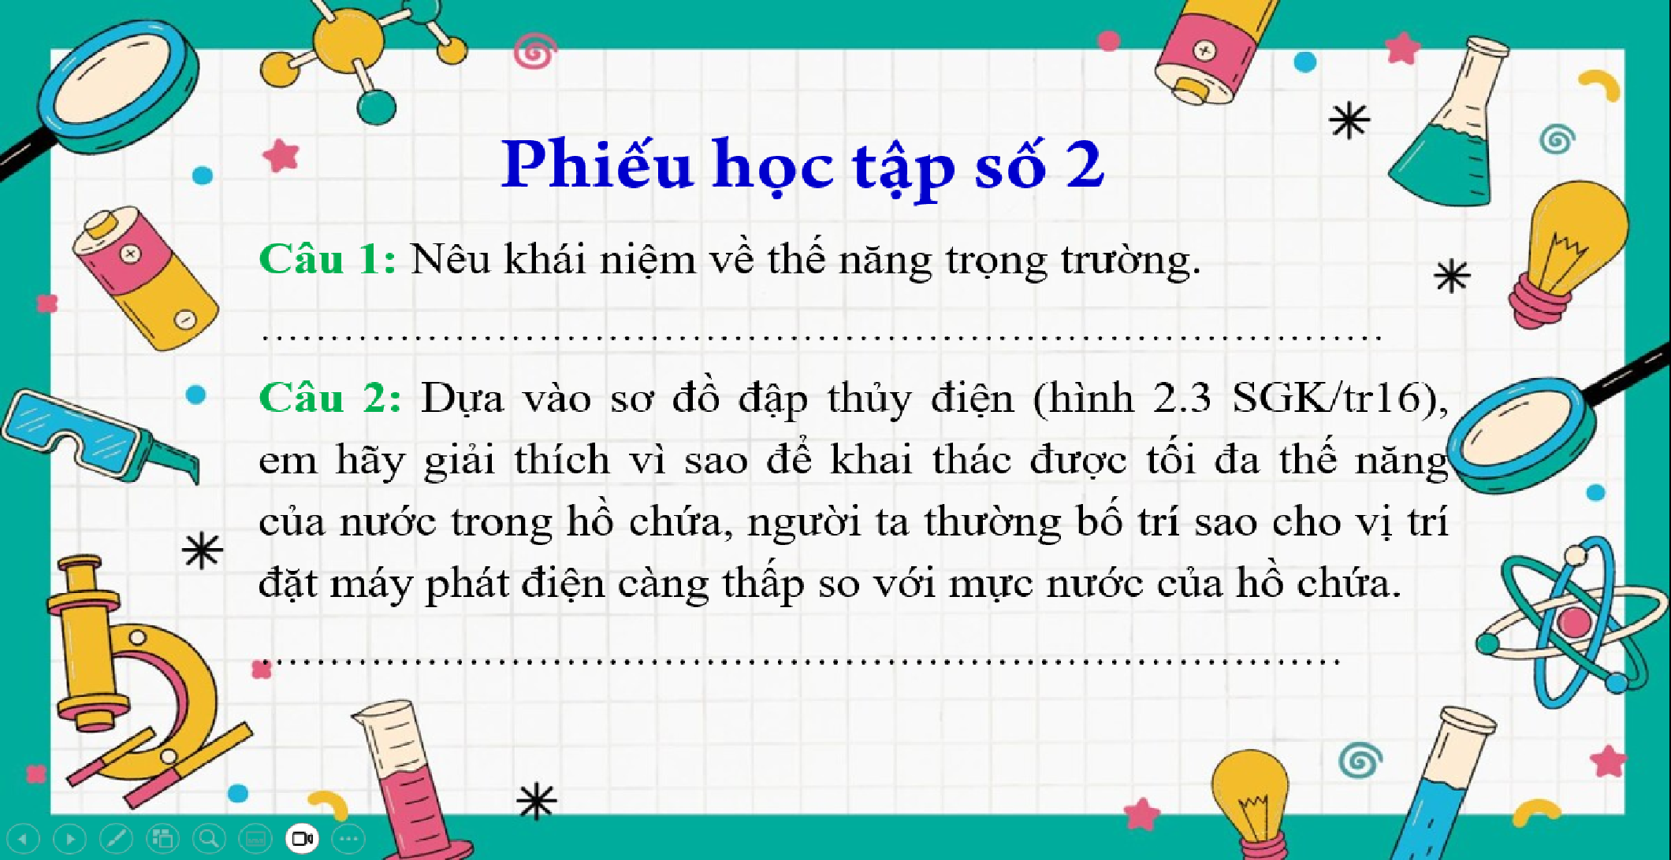
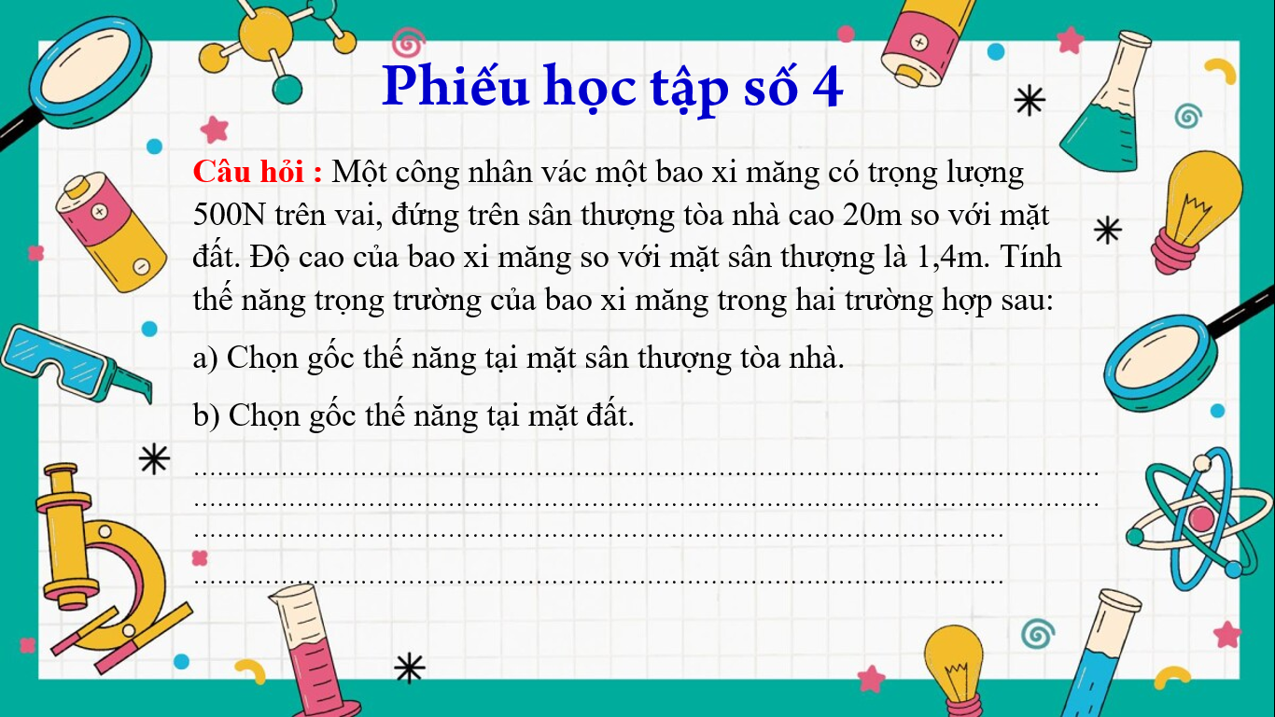
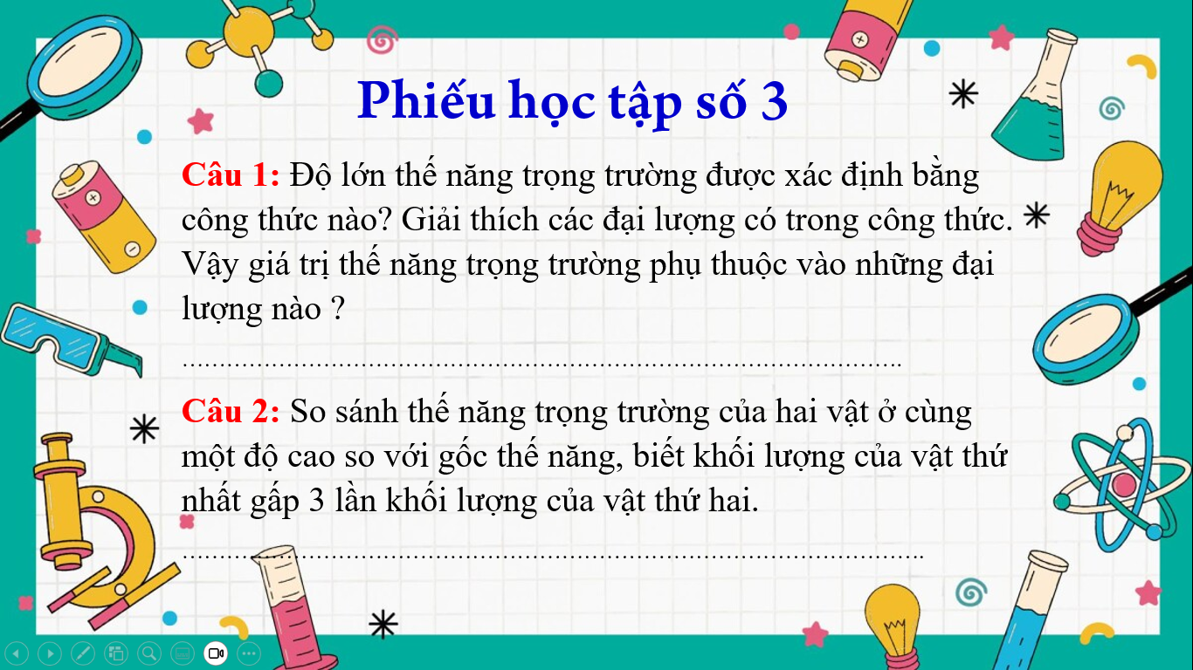


+ Thời gian: 10 phút/ 4 nhóm

Slide 20


Đáp án
Phiếu học tập số 2
Câu 1: Nêu khái niệm về thế năng trọng trường.
Câu 2: Dựa vào sơ đồ đập thủy điện (hình 2.3 SGK/tr16), em hãy giải thích vì sao để khai thác được tối đa thế năng của nước trong hồ chứa, người ta thường bố trí sao cho vị trí đặt máy phát điện càng thấp so với mực nước của hồ chứa.
Câu 1: Thế năng trọng trường (gọi tắt là thế năng) là năng lượng của một vật khi nó ở độ cao nhất định so với mặt đất hoặc so với một vị trí được chọn làm gốc để tính độ cao.
Câu 2: Đặt máy phát càng thấp so với mực nước hồ chứa thì thế năng càng lớn

Slide 21

Đáp án
Phiếu học tập số 3
Câu 1: Độ lớn thế năng trọng trường được xác định bằng công thức nào? Giải thích các đại lượng có trong công thức. Vậy giá trị thế năng trọng trường phụ thuộc vào những đại lượng nào ?
Câu 2: So sánh thế năng trọng trường của hai vật ở cùng một độ cao so với gốc thế năng, biết khối lượng của vật thứ nhất gấp 3 lần khối lượng của vật thứ hai.
Câu 1:+ Công thức: với P = 10m
Trong đó:
- P là trọng lượng của vật (N)
- m là khối lượng của vật (kg)
- h là độ cao của vật so với vị trí chọn làm gốc (m)
- Wt là thế năng trọng trường của vật (J)
Giá trị của thế năng phụ thuộc vào gốc chọn để tính độ cao (gốc thế năng) và khối lượng của vật.
Câu 2: Thế năng trọng trường của vật thứ nhất:
(1)
Thế năng trọng trường của vật thứ hai:
(2)
Từ (1) và (2), suy ra:

Slide 22
Đáp án
Phiếu học tập số 4
Câu hỏi : Một công nhân vác một bao xi măng có trọng lượng 500N trên vai, đứng trên sân thượng tòa nhà cao 20m so với mặt đất. Độ cao của bao xi măng so với mặt sân thượng là 1,4m. Tính thế năng trọng trường của bao xi măng trong hai trường hợp sau:
a) Chọn gốc thế năng tại mặt sân thượng tòa nhà.
b) Chọn gốc thế năng tại mặt đất.
a) Chọn mốc thế năng tại mặt sân thượng tòa nhà
+ Độ cao của bao xi măng so với mặt sân thượng là 1,4 m
+ Thế năng trọng trường của bao xi măng là:
b) Chọn mốc thế năng tại mặt đất
+ Độ cao của bao xi măng so với mặt đất là 21,4 m
+ Thế năng trọng trường của bao xi măng là:

Slide 23



Thế năng trọng trường (gọi tắt là thế năng) là năng lượng của một vật khi nó ở độ cao nhất định so với mặt đất hoặc so với một vị trí được chọn làm gốc để tính độ cao.
* Công thức: với P = 10m
Trong đó:
- P là trọng lượng của vật (N)
- m là khối lượng của vật (kg)
- h là độ cao của vật so với vị trí chọn làm gốc (m)
- Wt là thế năng trọng trường của vật (J)
Lưu ý: + Giá trị của thế năng phụ thuộc vào gốc chọn để tính độ cao (gốc thế năng) và khối lượng của vật.
+ Người ta thường chọn mặt đất làm gốc thế năng. Nếu chọn mặt đất là mốc tính thế năng thì những vật nằm trên mặt đất có thế năng trọng trường bằng 0

Slide 24

THẢO LUẬN NHÓM
Câu 1: Động năng của vật phụ thuộc vào yếu tố nào ?
A
Khối lượng và tốc độ của vật
B
Khối lượng và độ cao của vật
C
Tốc độ và hình dạng của vật
D
Độ cao và hình dạng của vật
24

Slide 25
Câu 2: Một vật có khối lượng 3 kg ở độ cao 4m so với mặt đất. Hỏi thế năng trọng trường của vật là bao nhiêu ?
A. 120J.
B. 30J.
C. 60J.
D. 12J.

Slide 26
Câu 3: Nếu tốc độ của một vật tăng lên gấp 3 lần thì động năng của vật sẽ thay đổi như thế nào ?
A.Tăng gấp 3 lần
B.Tăng gấp 9 lần
C.Không thay đổi
D.Giảm đi một nửa

Slide 27


Câu 4: Một máy bay có khối lượng 200 tấn đang bay với tốc độ ổn định 720 km/h ở độ cao 10 km so với mặt đất. Chọn gốc thế năng ở mặt đất, tính động năng và thế năng trọng trường của máy bay.
Tóm tắt:
m= 200 tấn = 200 000 kg,
v = 720 km/h = 200 m/s,
h = 10 km = 10 000 m
W_{đ} = ?; W_{t} = ?
Giải:
Động năng của máy bay là:
Thế năng trọng trường của máy bay là:
W_{t} = P.h = 10m.h = 10. 200 000. 10 000 = 2.10¹⁰ (J)

Slide 28
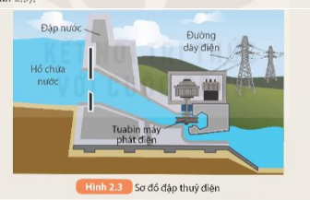
Câu hỏi tình huống
Đập thuỷ điện có sơ đồ như hình 2.3. Người ta xây đập để giữ nước ở trên cao. Khi mở cổng điều khiển, dòng nước chảy xuống làm quay tuabin của máy phát điện. Vận dụng kiến thức học được trong bài em hãy phân tích sự chuyển hoá giữa thế năng và động năng của dòng nước trong trường hợp này.

Slide 29
Câu hỏi tình huống
Khi cổng điều khiển đóng, nước được giữ ở một độ cao, do đó có thế năng. Khi cổng điều khiển mở, nước chảy từ trên cao xuống dưới, năng lượng thế năng chuyển đổi thành động năng.

